Slide 1
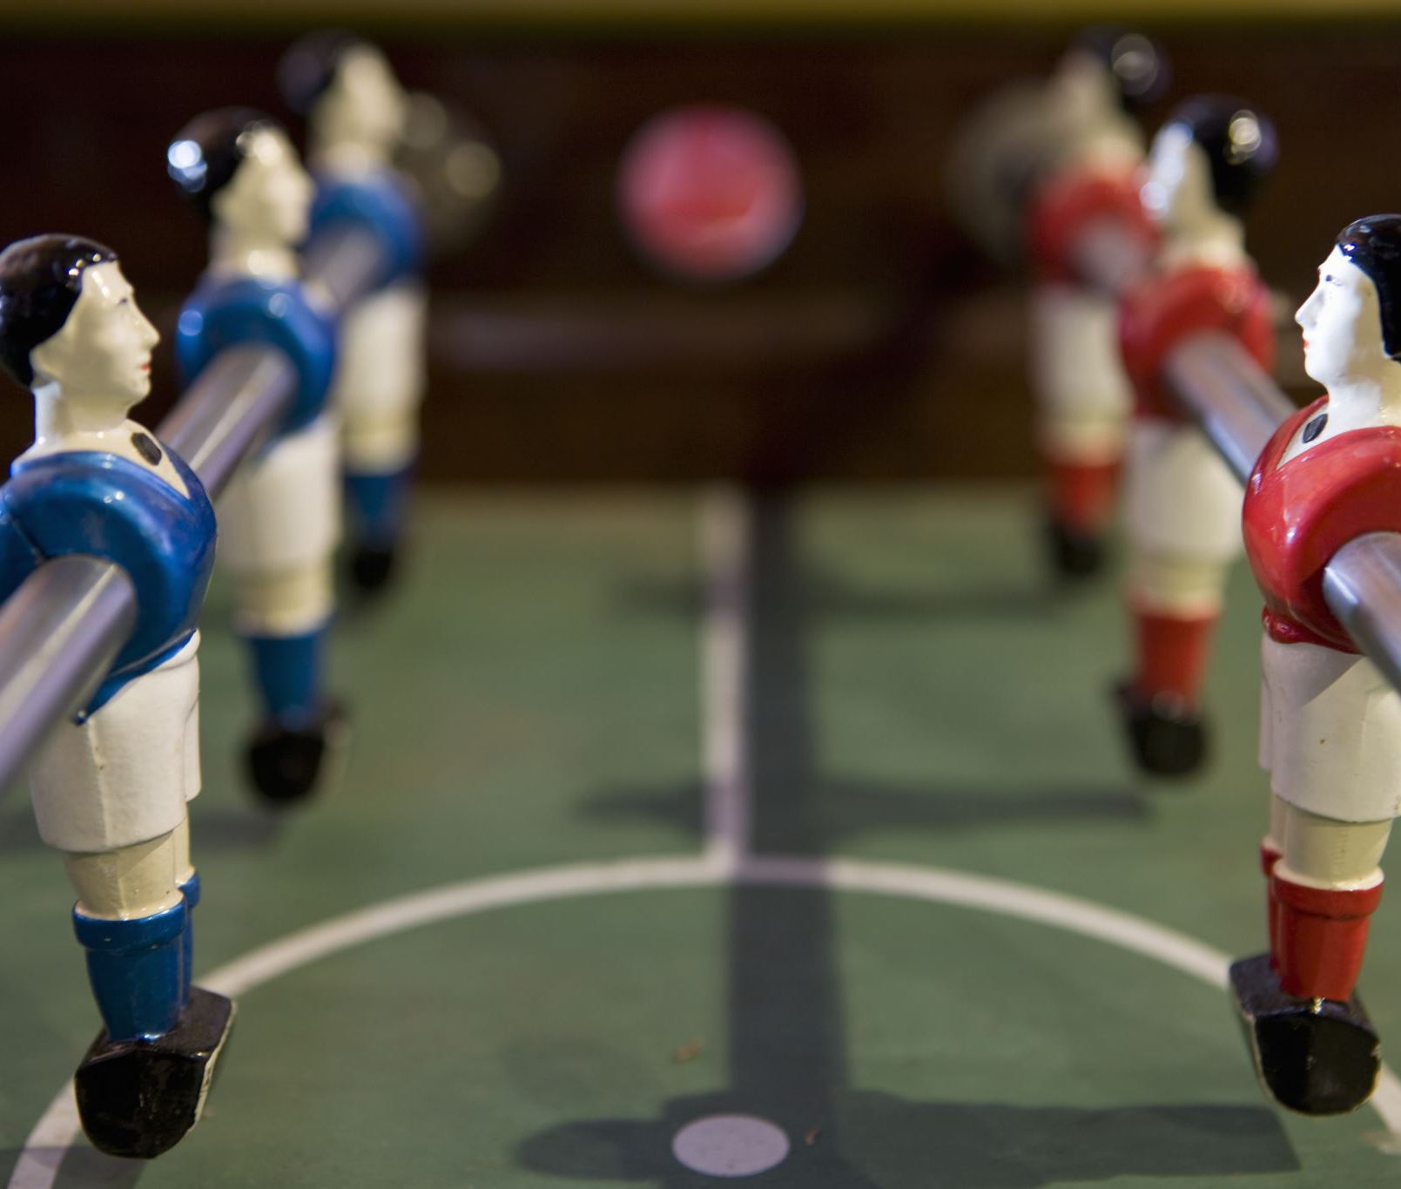
Workshop Your First Finish Game !
Mathias Ressort

Slide 2
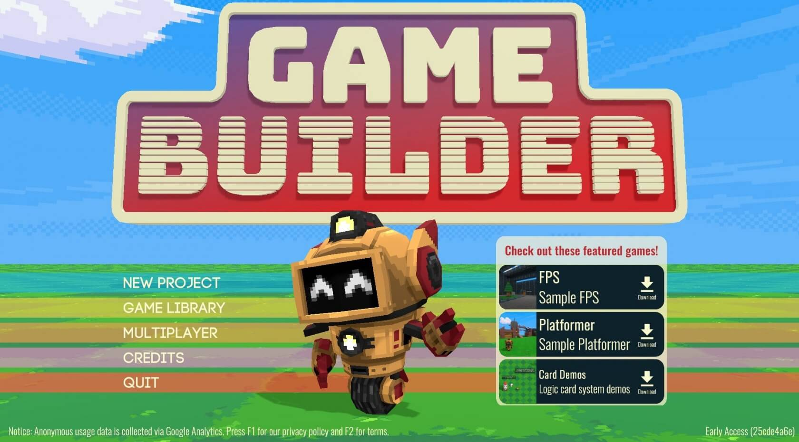
3D

Slide 3
Description de la séance
-30min- Mise en place et découverte des ressources
-40min- Player
-20min- Enemy
-20min- Intéraction des éléments
Bonus

Slide 4
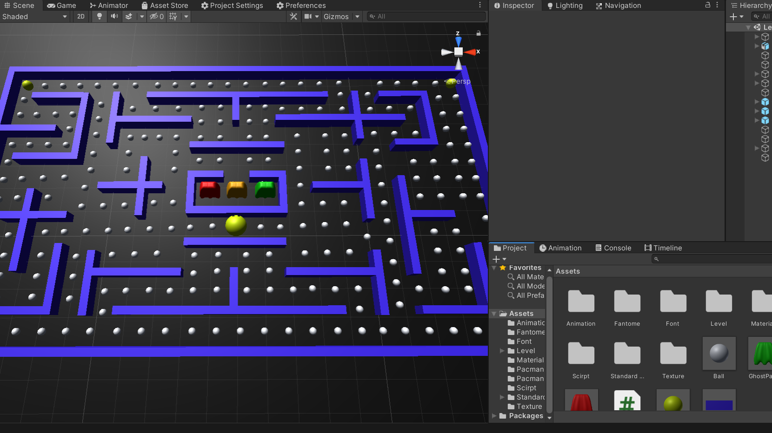
Ressources

Slide 5
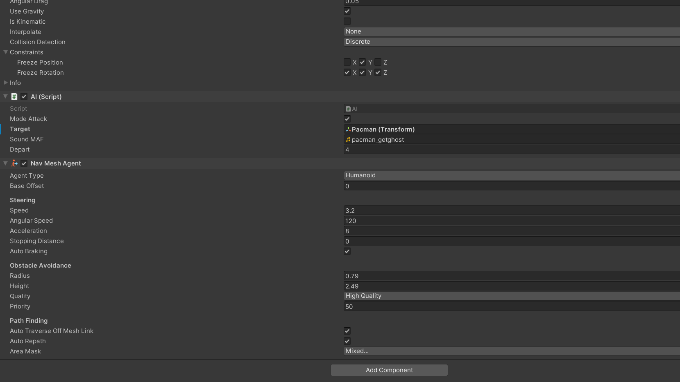
IA

